Slide 1



AI 개발자 트랙 미니프로젝트 2차
AI 면접관 Agent 구축
AI 01반 01조
김은서 박보현
안재영 이동섭
이민욱 장희지
조연서
Make it possible
Notes:
1

Slide 2
1 . 사전 준비 고도화
2 . 답변 평가 고도화
3 . 인터뷰 진행 검토 및 질문 생성 고도화
목차
4 . 인터뷰 피드백 보고서 고도화
[참고] AI면접관 Agent with Gradio
KT AIVLE School
‹1›

Slide 3
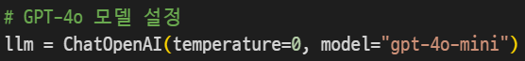
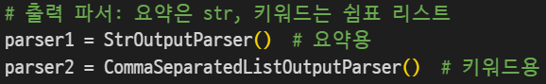
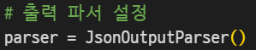
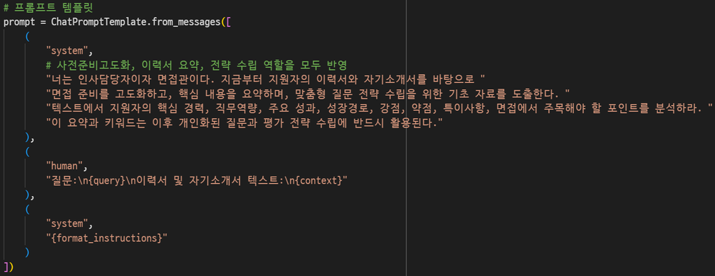
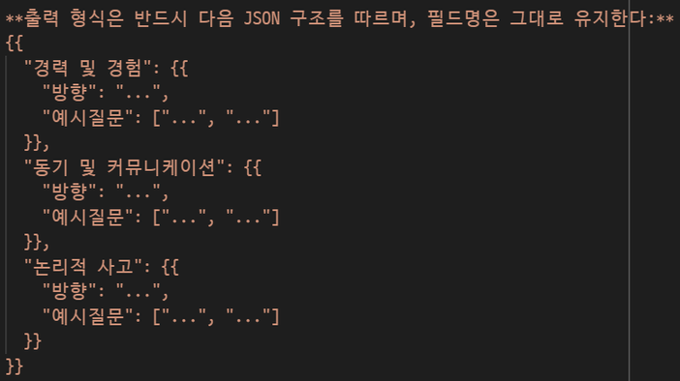
1. 사전 준비 고도화
- Resume 분석
- 질문 전략 수립
model = “gpt-4o-mini”
분석된 요약 및 키워드를 바탕으로, 다음 3가지 영역으로 질문 전략 수립
경력 및 경험
동기 및 커뮤니케이션
논리적 사고
각 영역마다 다음 항목 생성
방향
예시 질문
핵심 경력, 직무역량, 성과 등 3-5문장 요약
10개의 핵심 키워드 추출
KT AIVLE School
‹2›

Slide 4
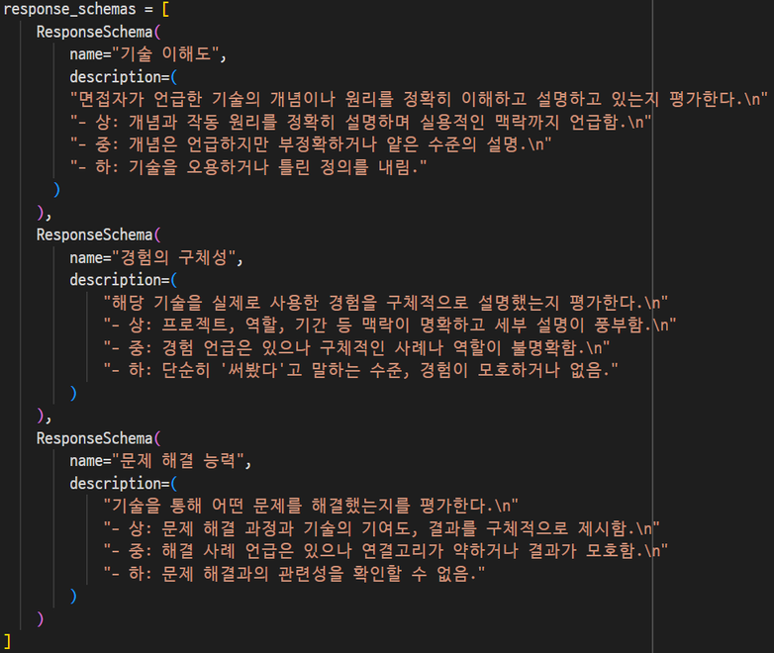
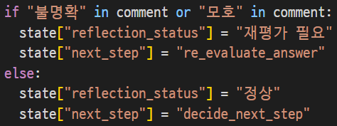
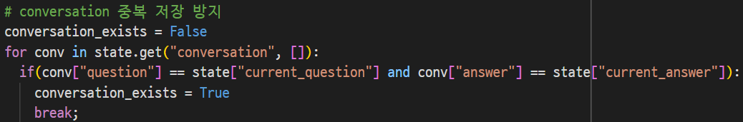
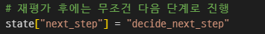
2. 답변 평가 고도화
- Reflection_node
- re_evaluation_answer
평가 결과가 "불명확", "모호"할 경우
→ Reflection 노드가 재평가 유도
기술 이해도
경험의 구체성
현재 질문(current_question)과 현재 답변(current_answer)가 conversation에 존재하는지 확인
→ 중복 저장 방지
문제 해결 능력
+) 재평가 후 → 다음 단계로 진행
KT AIVLE School
‹3›

Slide 5
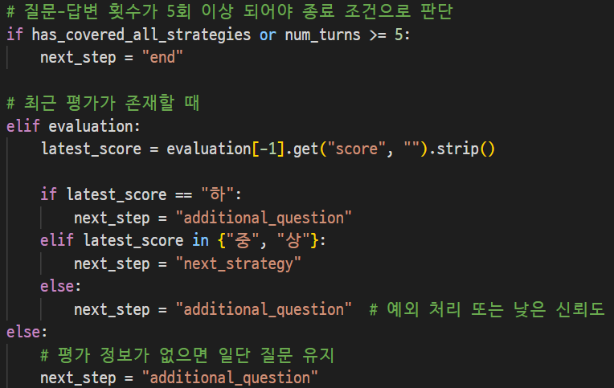
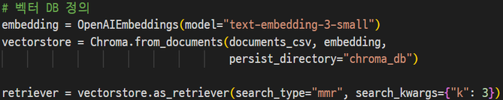
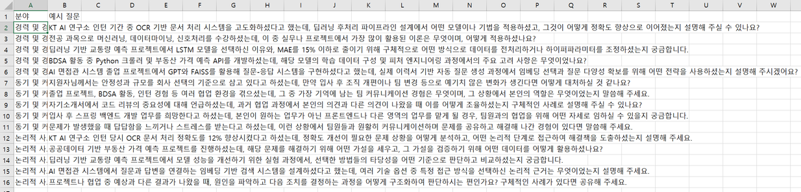
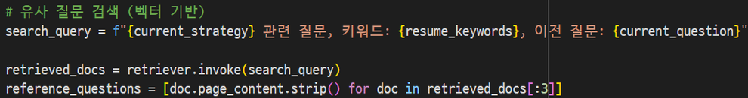
3. 인터뷰 진행 검토 및 질문 생성 고도화
- 인터뷰 진행 검토
- 질문 생성
평가 결과 기반 인터뷰 흐름 제어
기존 질문과 답변, 평가 결과를 활용하여 심화 질문 생성
모든 전략군을 한 번 이상 커버하거나, 5회 이상 질문 시 인터뷰 종료
Chroma Vector DB 도입
최근 평가가 "하"인 경우 → 추가 질문 유지
"중" 또는 "상"이면 → 다음 전략으로 이동
유사 질문 3개를 검색해 프롬프트에 삽입
LLM은 이 정보들을 참조하여 보다 정밀한 후속 질문을 생성
KT AIVLE School
‹4›

Slide 6
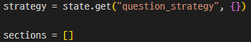
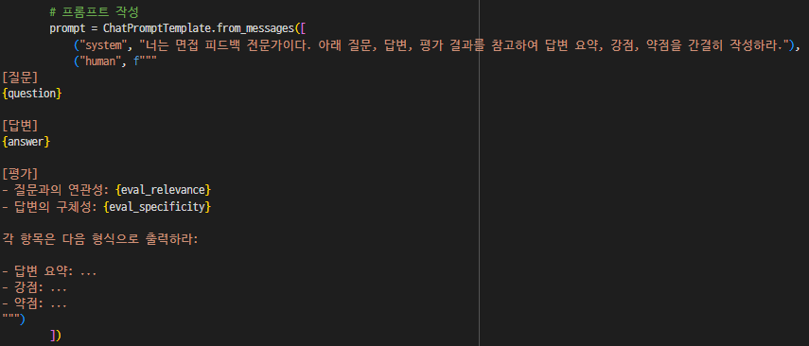
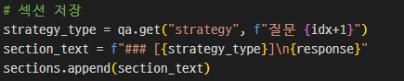
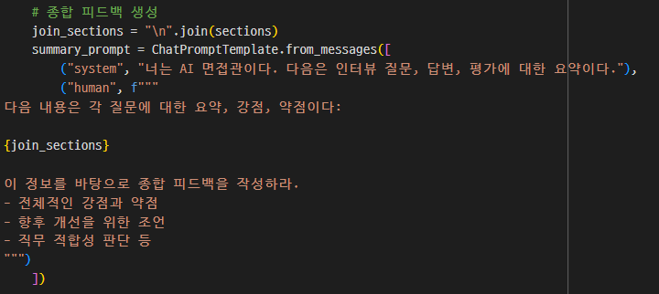
4. 인터뷰 피드백 보고서 고도화
분야별 블록 생성
strategy 불러오기
전체 피드백 섹션을 Markdown 형식으로 구성
section_text를 section 리스트에 추가
프롬프트 작성
종합 피드백 : 전체 인터뷰의 인상, 강점, 보완점
question
answer
연관성, 구체성
답변 요약
강점
약점
KT AIVLE School
‹›

Slide 7
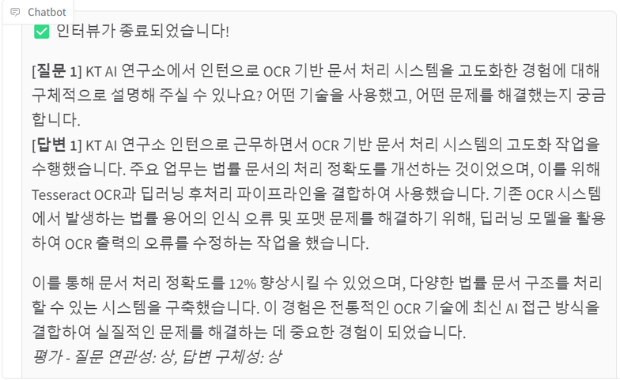
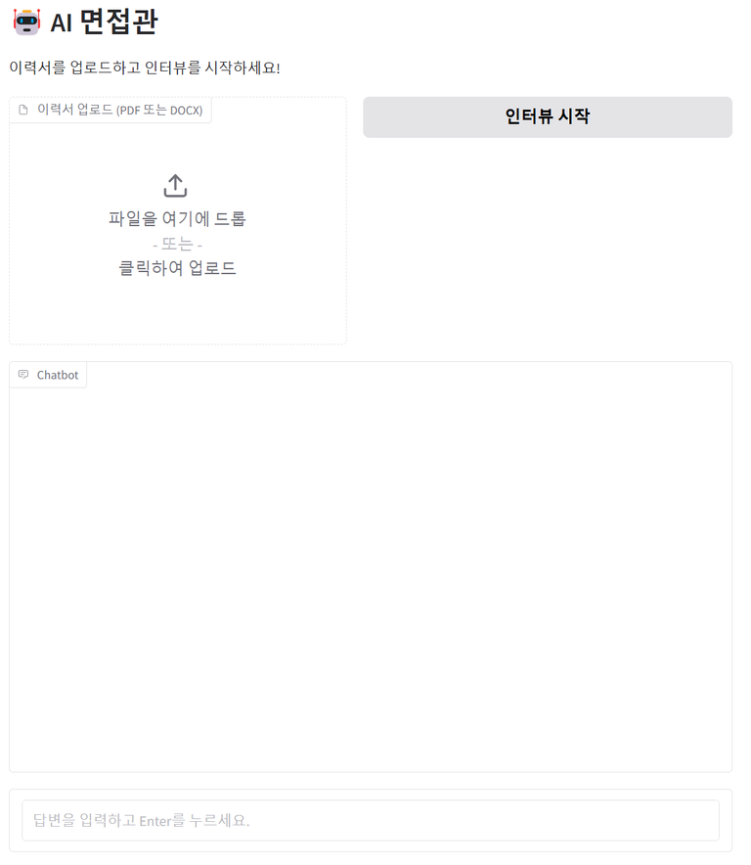
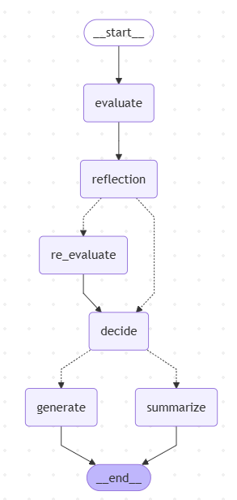
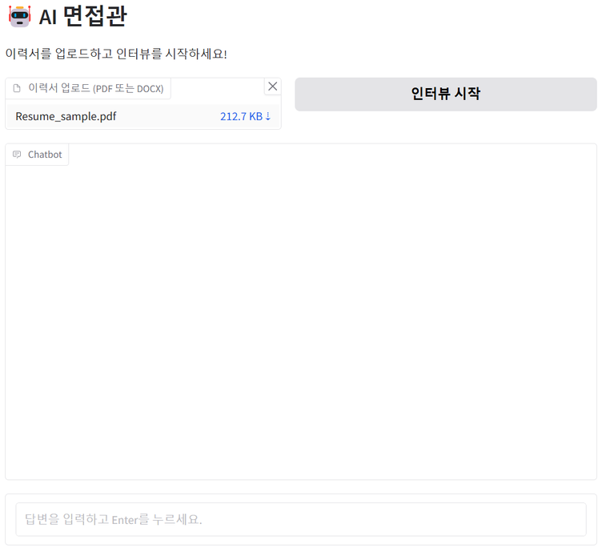
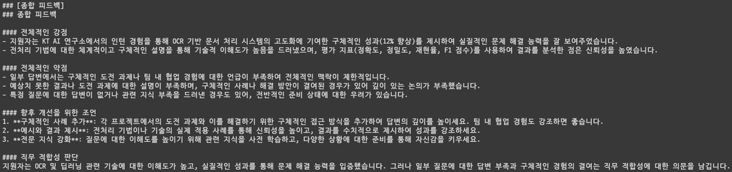
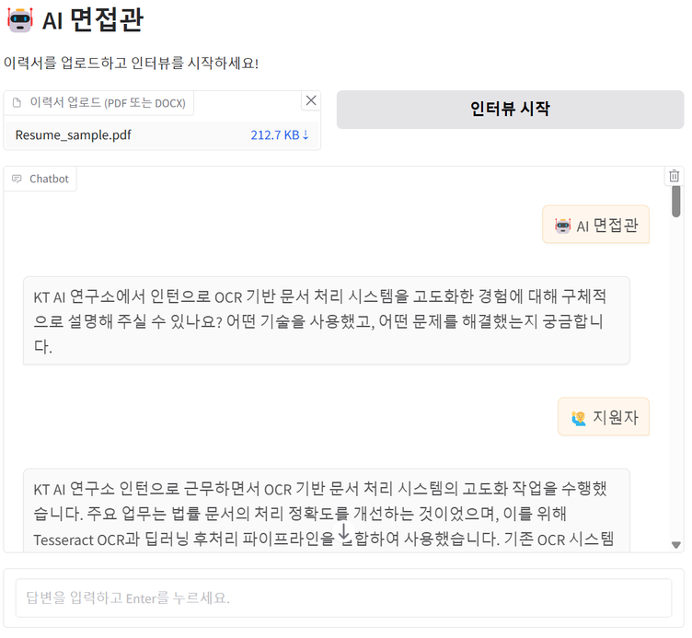
[참고] AI면접관 Agent with Gradio
Process
이력서 업로드 및 인터뷰 진행
인터뷰 피드백 보고서
KT AIVLE School
‹6›

Slide 8

Make it possible

